Slide 1
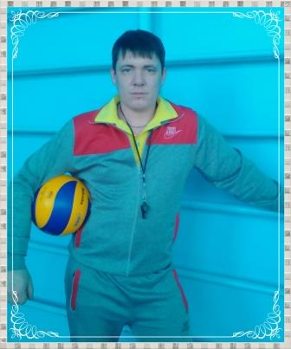
Описание результатов профессиональной педагогической деятельности учителя физической культуры МБОУ «Верхнеусинская СОШ» Федько Евгения Владимировича
Родился 15 февраля 1989 года в г.Мончегорске Мурманской области.
В 2009 окончи Минусинский педагогический колледж им.
А.С. Пушкина по специальности учитель физической культуры с дополнительной подготовкой «инструктор по физической культуре в ДОУ» В 2011 устроился работать в МБОУ «Верхнеусинская СОШ» учителем физической культуры в начальных классах.
В 2015 аттестовался на 1 категорию прошел курсы переподготовки в г.Красноярске по специальности учитель ОБЖ.

Slide 2
За время работы прошел курсы повышения квалификации такие как:
2012 г. «Федеральные государственные стандарты начального общего образования: содержание и технология введения» (72 ч), «Минусинский педагогический колледж им. А.С. Пушкина», № ПК-0380 2014 г. «проектирование и организация образовательного процесса в условиях реализации ФГОС ООО: практико-ориентированный контекст» 108 акад. Час. 2016 г. «Организация инклюзивного обучения детей с ОВЗ по адаптированным основным общеобразовательным программам»72 акад. часа.

Slide 3
Тема самообразования:
«Развитие физических качеств у детей младшего и среднего школьного возраста через спортивные игры»
Цель моей профессиональной деятельности являет поиск оптимальных средств сохранения и укрепления здоровья учащихся, создание благоприятных условий для формирования у детей здорового образа жизни.
Задачи:
-формирование общей культуры воспитанников, развития их нравственных, интеллектуальных, физических, эстетических качеств, инициативности, самостоятельности и ответственности, формирования предпосылок к учебной деятельности;
- воспитывать интерес учащихся к занятиям физической культурой;
- планировать учебно-воспитательный процесс по физическому воспитанию, физкультурно-оздоровительную и спортивную работу с учетом конкретных условий данного заведения;
- сформировать учебно-воспитательную работу с учащимися на уровне современных психолого-педагогических, медико-биологических, дидактических и методических требований;
- созидательно применять профессионально-педагогические знания в решении конкретных учебных и воспитательных задач с учетом возрастных, индивидуальных, социально-психологических особенностей обучающихся;
- развивать знания, умения и навыки, необходимые обучающимся, для самостоятельного применения средств физической культуры в процессе своего самосовершенствования;
-создание условий для гармоничного развития личности и её самореализации на основе готовности к непрерывному образованию;
- находить и творчески использовать методы, средства и организационные формы учебной, воспитательной, физкультурно-оздоровительной и других видов деятельности обучающихся в соответствии с решаемыми задачами;
- находить педагогически рациональные взаимоотношения с учащимися, преподавателями, администрацией;
- учитывать и оценивать результаты работы с целью определения новых задач;
- обосновывать социальную и личностную значимость избранного вида деятельности.

Slide 4
После введения новых стандартов
я задумался: как объединить учебную,
внеурочную и внеклассную работу в единый
педагогический процесс? Сформулировав свою
тему самообразования «Развитие физических
качеств у детей младшего школьного возраста
через спортивные игры»,
я разработал свою систему, взяв пошаговое
освоение спортивных игр.

Slide 5
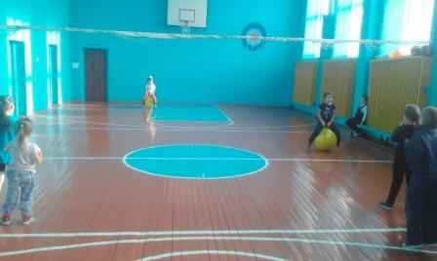
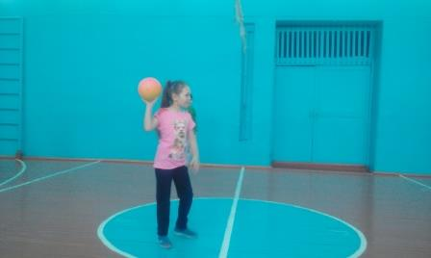
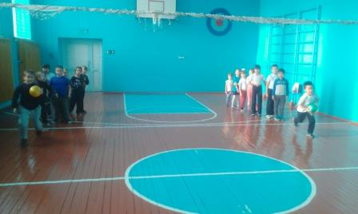
Начиная с первого класса больше времени уделяю эстафетам и подвижным играм. Данный материал способствует развитию скоростных качеств, а это быстрота и ловкость. Эстафеты и подвижные игры использую с элементами спортивных игр, формируя познавательные и коммуникативные УУД например: мыслительные операции при произношении речевок, контроль и оценка процесса результата деятельности. Адекватное оценивание собственного поведения и поведение окружающих, понимать причины успеха и неуспеха учебной деятельности конструктивно действовать даже в ситуациях неуспеха и.т.д.

Slide 6
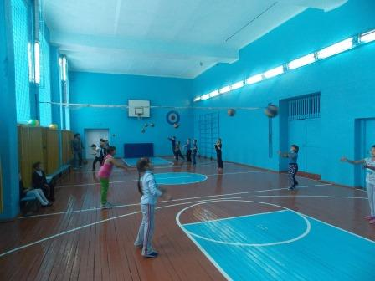
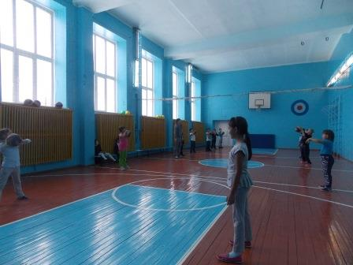
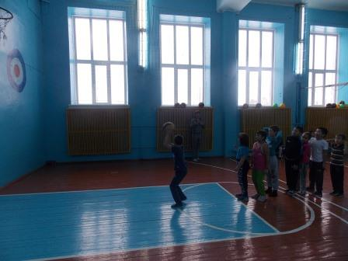
Начиная со второго класса, также уделяю внимание эстафетам и подвижным играм, но больший акцент делаю на работу с различными видами мячей в парах, тройках, данная работа способствует развитию мелкой моторики, развитию координации и эстетического восприятия к выполнению упражнений В третьем классе уделяю больше времени индивидуальной работе, постепенно начинаю знакомить с основными видами спортивных игр входящих в состав «школьной спортивной лиги». Разбираем правила и тактику игры.

Slide 7
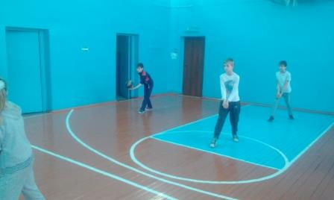
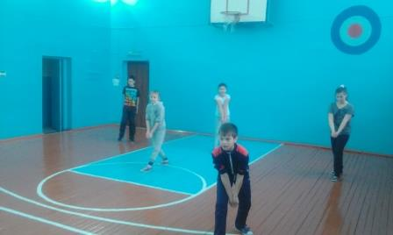
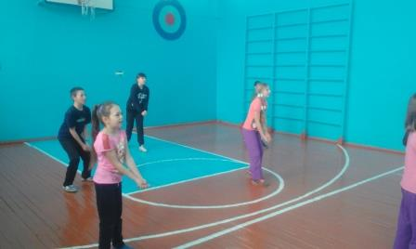
В четвертом классе мои ученики знают правила и умеют играть в такие игры как: волейбол, пионербол, мини-футбол , регби.
Для формирования регулятивных УУД организую работу по взаимооценки, выбираю контролеров из числа учащихся.
К выходу в пятый класс на 2016-2017 учебный год, мои ученики владеют правилами и элементами спортивных игр. Я пришел к тому, что моя система эффективна. В пятый класс добавилось три новых ученика которые не занимались по моей системе, и сравнивая их навык и умение можно сделать вывод что уровень их знаний в области спортивных игр и умение работать с мячом отличается, поэтому мне приходится уделять больше времени на индивидуальную работу с этими учениками. В дальнейшем я собираюсь также работать по данной системе, развивать и совершенствовать ее, повышая свой профессиональный уровень.

Slide 8
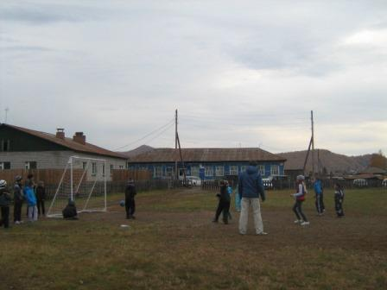
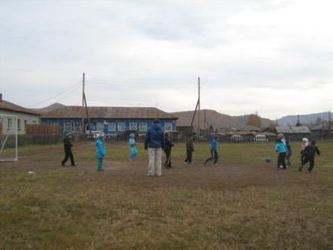
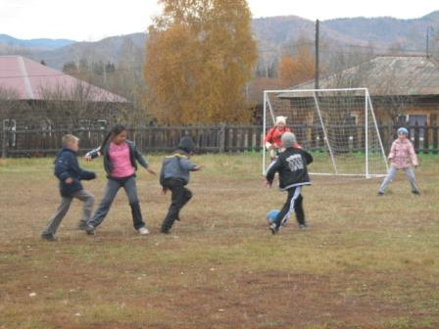
Во внеурочной и внеклассной работе уделяю внимание конкретным видам спортивных игр (волейбол, мини-футбол, регби). Работаю с одаренными детьми, формирую команды для дальнейшего участия в «Школьной спортивной лиге».

Slide 9
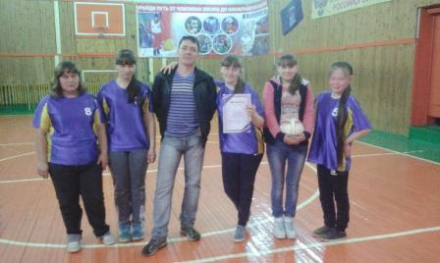
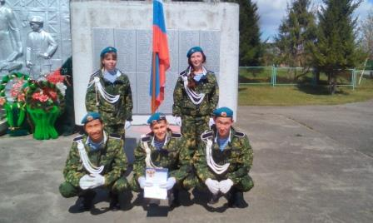
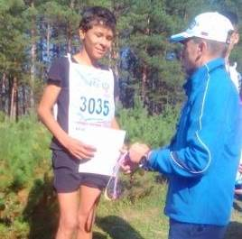
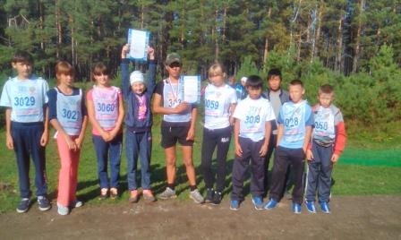
Показателем эффективности моей педагогической деятельности являются спортивные достижения школьников.
2011 г. районный турнир по волейболу посвященный памяти В.К. Рогового среди юношей общеобразовательных учреждений III место 2011 г. районный турнир по настольному теннису среди девушек II место Чатпал Шончалай, III место Иванова Люба 2013 г. Районный турнир по волейболу «Летающий мяч» среди юношей 1997-1998 года II место 2014 г. Районный турнир по волейболу «Летающий мяч» спортивных игр «Юный олимпиец» среди юношей 1998-1999 года II место 2014 г. Районный турнир по волейболу среди юношей 1999-2001 года «Школьная спортивная лига» III место 2014 г. Районный турнир по волейболу среди юношей 1999-2001 года «Школьная спортивная лига» Хунапай Тимур признанный лучшим игроком 2014 г. Сельский турнир по волейболу посвященный «Дню защитника отечества» среди организаций I место (сборная школы) 2015 г. Сельский турнир по волейболу посвященный «Дню молодежи» среди организаций I место (сборная школы) 2015 г. Артемьев Валентин занял II место «Кросс нации 2015» с. Ермаковское 2016 г. первенство района по мини-футболу среди девушек 2000-2002 г.р. в рамках программы «Школьная спортивная лига» II место 2016 г. Артемьев Валентин занял II место «Кросс нации 2016» с. Ермаковское 2016 г. Матюшенцева Ксения заняла III место «Кросс нации 2016» с. Ермаковское 2017 г. мой воспитанник Артемьев Валентин стал стипендиатам Главы Ермаковского района

Slide 10
Принимаю активное участие в жизни школы, в жизни нашего села, участвую в акциях по его благоустройству. С 2014 года являюсь депутатом Верхнеусинского сельского Совета депутатов. Являюсь участником художественной самодеятельности, имею следующие награды: 2011 г. участвовал в районной Спартакиаде работников образования Ермаковского района по волейболу III место. По итогам различных состязаний III общекомандное место. 2012 г. Победитель конкурса фестиваля художественного творчества «Россия! Ты была и будешь...» участие на районном этапе, результат - диплом II степени. 2013 г. представлял село в городе Туране. 2013 г. III место в соревнованиях по «Дартсу» открытой XVIII Спартакиады работников образования Ермаковского района (командный зачет) 2014 г. грамота за качественную подготовку учащихся к военным сборам. 2015 г. Благодарность за участие в конкурсе Патриотической песни «С Россией в сердце» 2015 г. участие в сельских соревнованиях «Лыжня России-2015» в честь 200-летия со дня образования Усинского поселения III общекомандное место. 2015 г. участие в сельском турнире по волейболу посвященный «Дню защитника отечества» III общекомандное место. 2015 г. II место за успешное выступление в конкурсе Патриотической песни «С Россией в сердце». 2015 г. Диплом лауреата III степени районного смотра конкурса народного творчества ШИРЕ КРУГ» в номинации «солист-вокалист». 2015 г. II место в конкурсе Патриотической песни «С Россией в сердце». 2015 г. I место по гиревому спорту, III место по стрельбе, III место по армреслингу в соревнованиях посвященных 200летию образованию Усинского поселения. 2016 г. III место в соревнованиях по «Дартсу» открытой XXI Спартакиады работников образования Ермаковского района (командный зачет) 2016 г. победитель районного конкурса фестиваля художественного творчества бразовательных учреждений района«Детство там, где царит добро» в номинации «Вокал». 2016 г. грамота за добросовестный и творческий труд от администрации «МБОУ Верхнеусинская СОШ». 2016 г. грамота за активную и творческую деятельность в летнем оздоровительном лагере «Мигнинский пруд»

